Slide 1
Software-Projekt SS 2019
Team 2.1
VANTED Add-Ons Stressmin und Multilevel

Slide 2
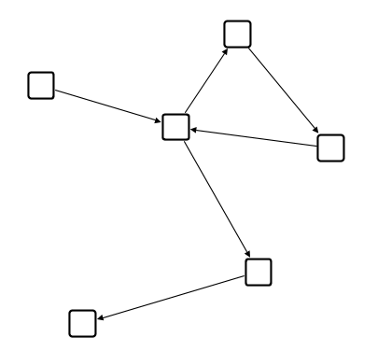
Stressmin

Slide 3
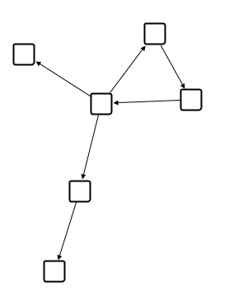
Stressmin

Slide 4
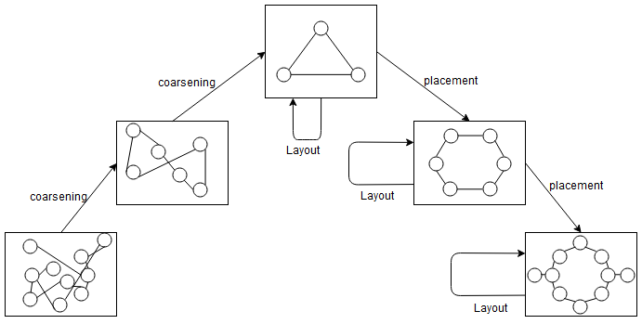
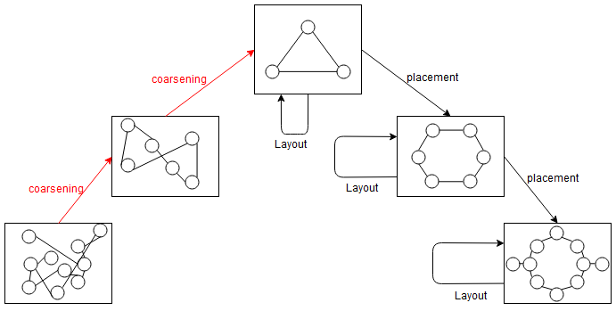
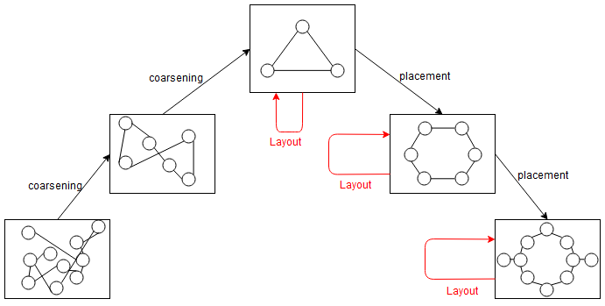
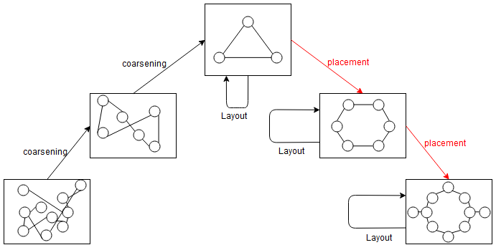
Multilevel

Slide 5
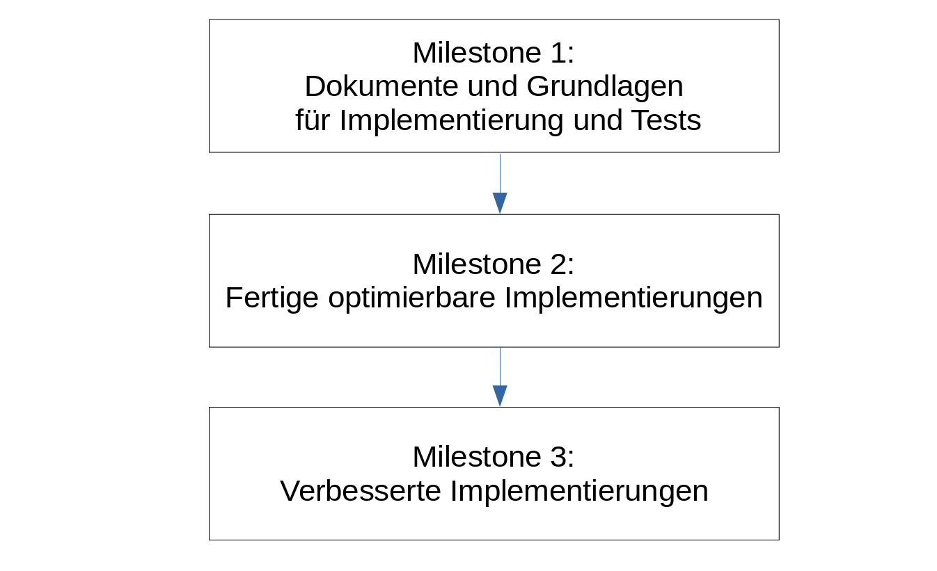
Planung des Projektes

Slide 6
Anforderungen
  - Interaktivität
  - Beim Multilevel Framework Auswahlmöglichkeiten für Placement & Coarsening Algorithmen
  -Asymphtotische Laufzeitschranke für beide Add-Ons

Slide 7
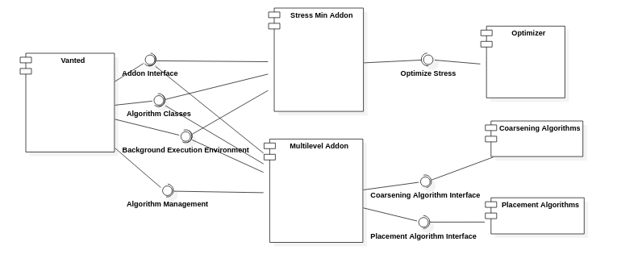
Architektur

Slide 8
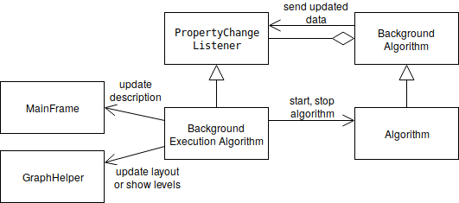
Design

Slide 9
Design
Große Graphen
  - Knotenzahl >3000
  → Landmarks
Datentyp IndexNodeSet
  - Bidirektionale Zuordnung von Knoten und Indizes
  - Schnelle Mengenoperationen
Apache Math
  - Notwendige Berechnungen für die Stress Minimierung

Slide 10
Design
Multilevelgraph Datenstruktur
  - Ein Graph pro Level
  - Graphattribute enthalten Levelstruktur
Abstrakte Klassen für placement- und coarseningalgorithmen
  - Ermöglichen Erweiterbarkeit
  - Stellen Hilfsfunktionen bereit
Ausführung
  - Model View Controller Modell

